Slide 1
Clustering
Jinyang Wu（吴锦洋）
ZJU AI Training Program
18867576899@163.com

Slide 2
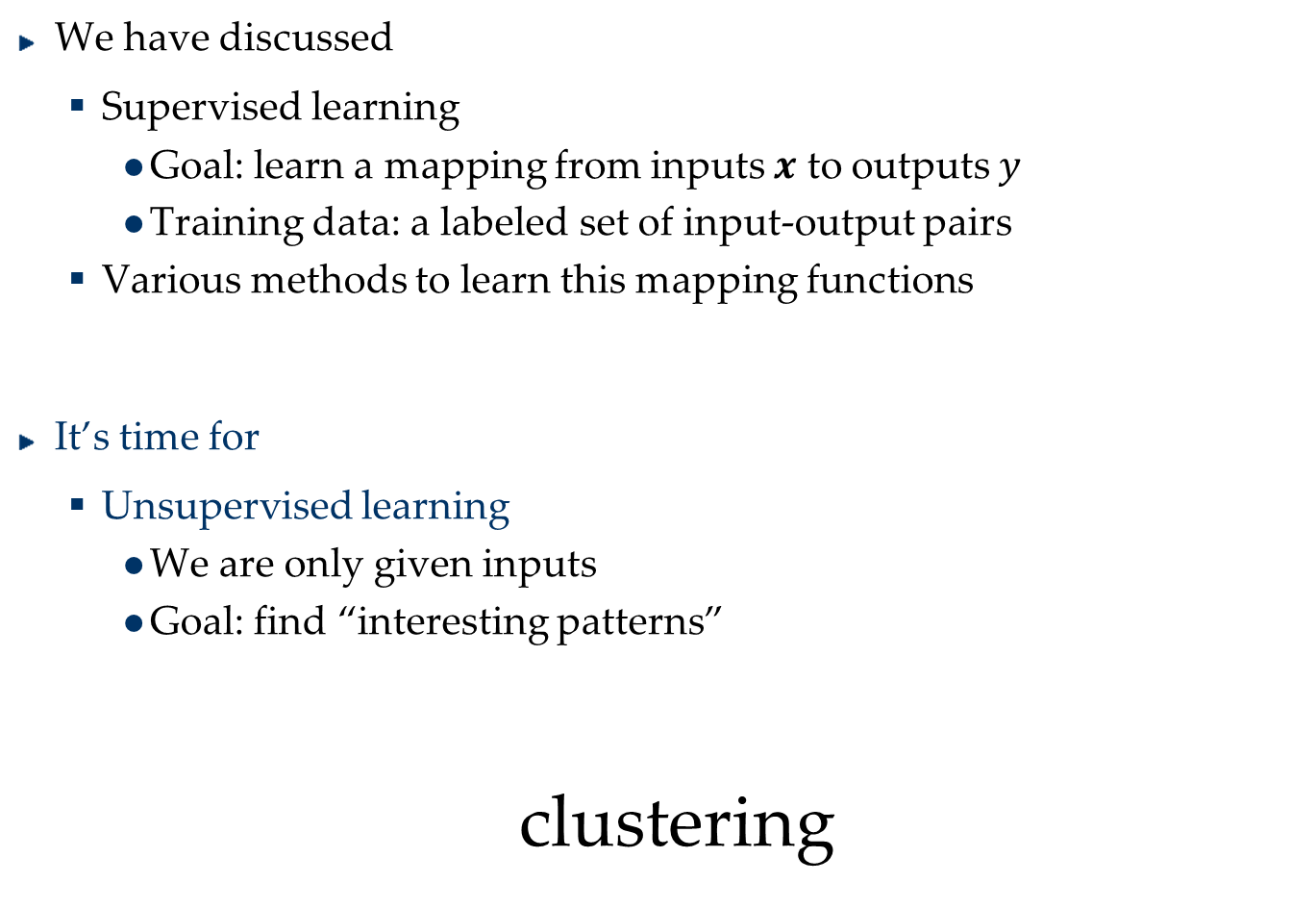
Review
We have discussed
Supervised learning
Goal: learn a mapping from inputs $x$ to outputs $y$
Training data: a labeled set of input-output pairs
Various methods to learn this mapping functions
It’s time for
Unsupervised learning
We are only given inputs
Goal: find “interesting patterns”
clustering
Notes:
在之前的几次培训中，我们已经学习了机器学习中的有监督学习，有监督学习的目标是训练一个从输x入到输出y的一个映射，进行有监督学习的训练数据是一组打过标签的输入-输出对，我们有多种方法来训练这个映射函数，比如有线性回归、逻辑斯蒂回归、SVM、包括之后在deep learning中要学习的神经网络。除了有监督学习，机器学习还有一大类方法是无监督学习，无监督学习的训练数据只有输入数据，它的目标就是找到数据中的潜在模式，今天我想和大家分享的是无监督学习中的一类方法，也就是聚类或者说分簇

Slide 3
What is clustering?
To discover clusters
Notes:
那么什么是聚类，我们先来直观地感受一下，聚类也就是需要找到cluster，这里的cluster翻译成中文其实用簇更恰当，需要和分类区分开来，聚类将相似的样本放在一个簇中，也就是分析数据的内在结构，

Slide 4
What is clustering?
Cluster: A collection of data objects
similar (or related) to one another within the same group
dissimilar (or unrelated) to the objects in other groups
Clustering
Finding similarities between data according to the characteristics found in the data and grouping similar data objects into clusters
Unsupervised learning: no predefined classes
Typical applications
As a stand-alone tool.
Image segmentation, News clustering
As a preprocessing step for other algorithms
Notes:
聚类需要学习的是将数据分簇使得簇内数据的相似性高，而簇间数据的相似性低
聚类的过程是根据数据的特征计算数据之间的相似性然后将相似的数据分为同簇
无监督学习都是没有事先定义类的
Clustering的一些典型应用有图像分割，当然这已经是比较古早的方法了还有新闻聚簇或者说作为其他算法的一些预处理
我今天主要分享的算法有k-means算法，k-medoids算法还有Gaussian Mixture model

Slide 5



K-Means Algorithm
Given $K$, the k-means algorithm is performed:
Randomly pick $K$ data points as the seed points $μ_{k}$
Recursively run the following steps until converge
Assign each point to the cluster with the nearest seed point
Update the seed point for each cluster
$$z_{i}=\arg{\min_{k}{{\left\|x_{i}−μ_{k}\right\|}^{2}}}$$
$$μ_{k}=\frac{1}{N_{k}}\sum_{i=1}^{N_{k}}{x_{i}^{\left(k\right)}}$$
Notes:
K-Means聚类算法是一种简单、高效且广泛使用的无监督学习算法，主要用于将数据集划分为K个簇。每个簇由其质心（centroid）定义，质心是簇内所有点的均值。K-Means的目标是使得每个点到其最近质心的距离的平方和最小
K-Means算法的基本步骤：
初始化：随机选择K个数据点作为初始质心。
递归执行下面的步骤知道收敛
将每个点分到距质心距离最近的簇中
更新每个簇的质心
接下来我们看一个Kmeans算法的一个举例加深一下理解

Slide 6
Notes:
假设我们给出了这么多的数据点，这里假定算法的K值为2，也就是分为2簇

Slide 7
Notes:
我们在这里面随机选取两个点作为两簇的质心，然后开始第一步分簇，计算到各个质心之间的距离然后分入距离最小的质心所在的簇

Slide 8
Notes:
这个就是第一轮迭代之后得到的分簇情况，然后根据公式重新计算各簇的质心

Slide 9
Notes:
这里就得到了两个簇的新的质心

Slide 10
Notes:
根据新的质心继续执行之前的操作，计算到质心之间的距离，得到新的分簇结果

Slide 11
Notes:
再次计算新的质心，并进行分簇

Slide 12
Notes:
多次执行之后，质心不再发生改变，则迭代结束

Slide 13
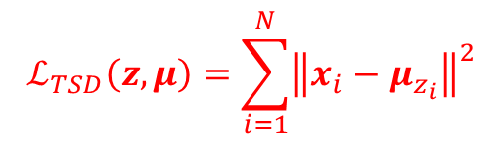
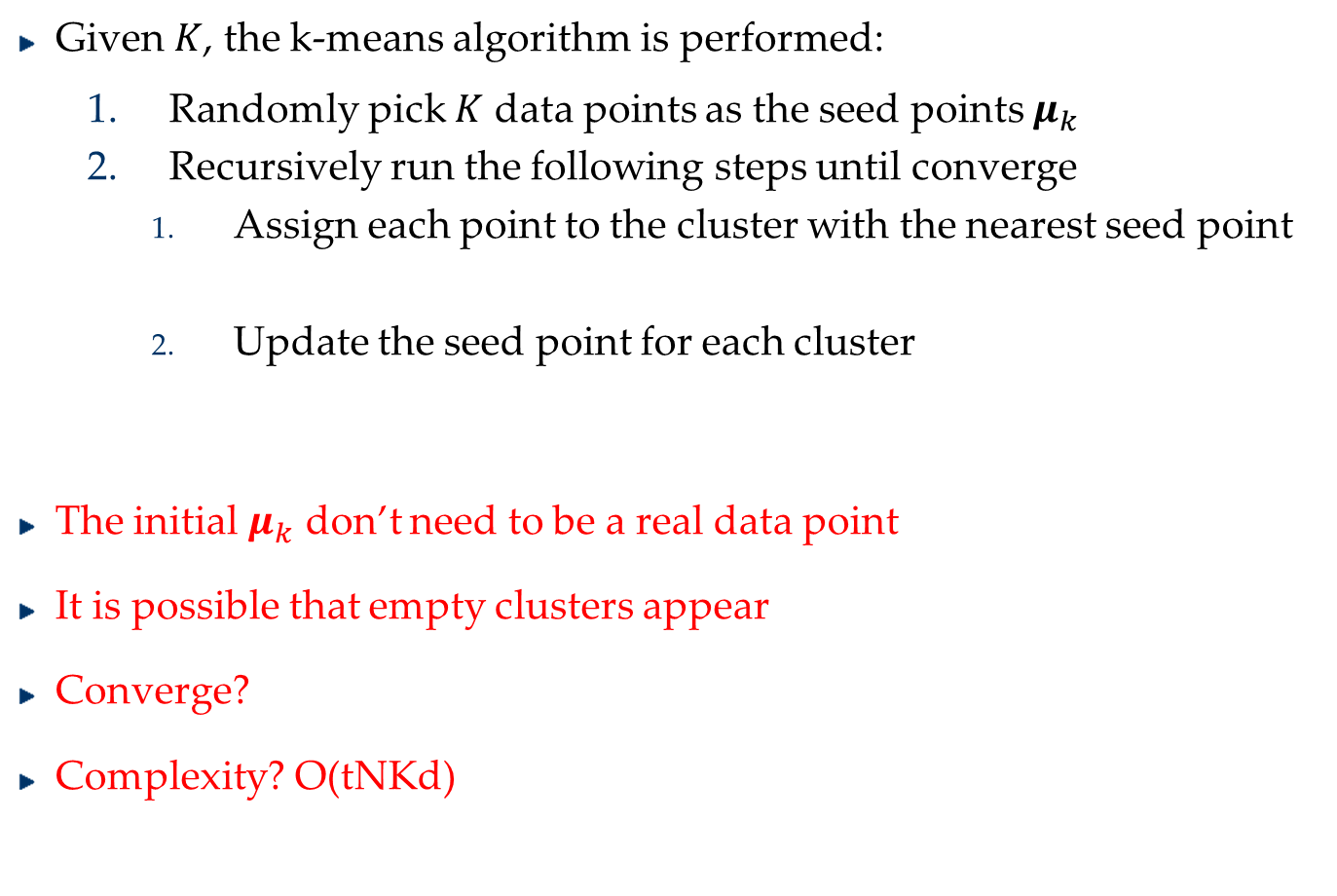


K-Means Algorithm
Given $K$, the k-means algorithm is performed:
Randomly pick $K$ data points as the seed points $μ_{k}$
Recursively run the following steps until converge
Assign each point to the cluster with the nearest seed point
Update the seed point for each cluster
The initial $μ_{k}$ don’t need to be a real data point
It is possible that empty clusters appear
Converge?
Complexity? O(tNKd)
$$t$$
$$NKd$$
$$z_{i}=\arg{\min_{k}{{\left\|x_{i}−μ_{k}\right\|}^{2}}}$$
$$μ_{k}=\frac{1}{N_{k}}\sum_{i=1}^{N_{k}}{x_{i}^{\left(k\right)}}$$
$$ℒ_{TSD}\left(z,μ\right)=\sum_{i=1}^{N}{{\left\|x_{i}−μ_{z_{i}}\right\|}^{2}}$$
Notes:
在这个算法里面需要关注的几个点
初始质心并不需要是真实的数据点，在后续的计算中我们重新计算质心的时候其实也不一定是真是的数据点
在聚类过程中有可能会有空簇的出现
我们再来考虑一下算法的时间复杂度，这里t代表实际的迭代次数。然后N代表数据点的个数，k代表簇的个数，d代表数据特征的维度，还是比较好理解的，在一轮循环中吗，我们需要计算每个点到k个质心之间的距离，距离涉及到d维，因此每一轮循环的时间复杂度是nkd
K-Means算法是一个保证收敛的算法，我们先来看一下聚类的损失函数，sum of squared errors，也就是常见的平方和损失函数，在每次迭代中，分配步骤和更新步骤都会导致目标函数值的减少，当簇的划分不再发生变化，或者目标函数值的减小量小于某个阈值时，算法停止迭代

Slide 14
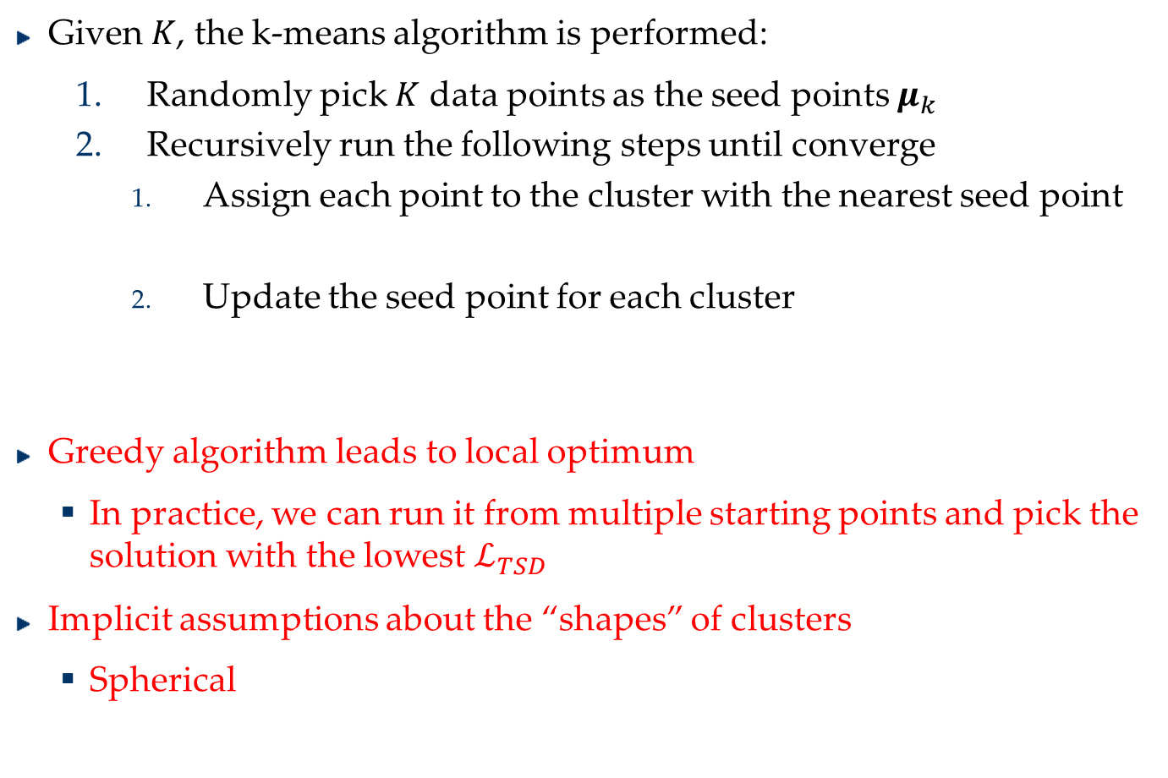
K-Means Algorithm
Given $K$, the k-means algorithm is performed:
Randomly pick $K$ data points as the seed points $μ_{k}$
Recursively run the following steps until converge
Assign each point to the cluster with the nearest seed point
Update the seed point for each cluster
Greedy algorithm leads to local optimum
In practice, we can run it from multiple starting points and pick the solution with the lowest $ℒ_{TSD}$
Implicit assumptions about the “shapes” of clusters
Spherical
$$t$$
$$NKd$$
$$z_{i}=\arg{\min_{k}{{\left\|x_{i}−μ_{k}\right\|}^{2}}}$$
$$μ_{k}=\frac{1}{N_{k}}\sum_{i=1}^{N_{k}}{x_{i}^{\left(k\right)}}$$
$$ℒ_{TSD}\left(z,μ\right)=\sum_{i=1}^{N}{{\left\|x_{i}−μ_{z_{i}}\right\|}^{2}}$$
Notes:
也就是说Kmeans算法实际上是一种贪心算法，贪心算法的一个特点就是得到的结果可能是局部最优解，如何解决问题？我们可以选取不同的初始质心分别迭代，选取收敛后损失函数最小的那个作为聚类最终的结果。

Slide 15
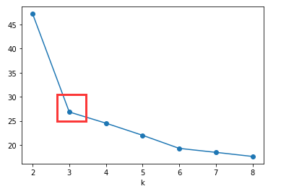

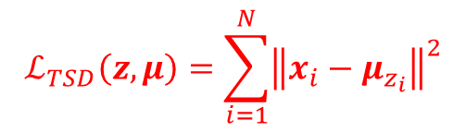
How to decide K？
Elbow Method
Silhouette Coefficient
$$ℒ_{TSD}\left(z,μ\right)=\sum_{i=1}^{N}{{\left\|x_{i}−μ_{z_{i}}\right\|}^{2}}$$
Notes:
在Kmean算法中比较重要的一个点就是如何确定K值，也就是说最终数据需要被分为几簇
我们可以采用肘部法，通过观察不同K值对应的总内平方和（SSE）的变化来确定K值。随着K值的增加，SSE会逐渐减小，因为数据点到簇中心的平均距离在减小。但是，当K值增加到一定程度后，SSE的下降速度会显著减缓。这个转折点（肘部）通常被认为是最佳的K值
计算 a(i)：点 i 到其所在簇内所有其他点的平均距离。这表示了聚类的凝聚度
计算 b(i)：点 ii 到下一个最近簇内所有点的平均距离。这表示了聚类的分离度
轮廓系数在-1~1之间，轮廓系数越大越好

Slide 16

What is K-Medoids Algorithm？
Input: a pair-wise distance matrix
Kmeans cannot be applied, why?
The seed nodes of each cluster are virtual points
$$μ_{k}=\frac{1}{N_{k}}\sum_{i=1}^{N_{k}}{x_{i}^{\left(k\right)}}$$
Notes:
当输入的是距离矩阵的时候，Kmeans是失效的，因为kmeans在更新质心的时候，我们计算得到的是虚拟的质心，也就是不在实际数据点上
这时候采用K-Medoids算法是一个很好的选择，因为它直接利用了距离矩阵的信息

Slide 17

Partitioning Around Medoids (PAM)
The seeds in Kmeans:
Centroid: the “middle” of a cluster
Not necessarily a real point in a cluster
The seeds in Kmedoids
Medoid: the centrally located point in the cluster.
$$μ_{k}=\frac{1}{N_{k}}\sum_{i=1}^{N_{k}}{x_{i}^{\left(k\right)}}$$
Notes:
前面已经分享了Kmeans算法，该算法的质心选取是根据均值算出来的，也就是说实际上那个质心并不一定是真实的数据点
这就是Kmedoids算法区别于kmeans算法的核心点
K-Medoids是一种基于中心点的聚类方法，与K-Means类似，但它使用数据集中的实际点作为簇的中心（medoids），而不是簇中点的平均值。

Slide 18
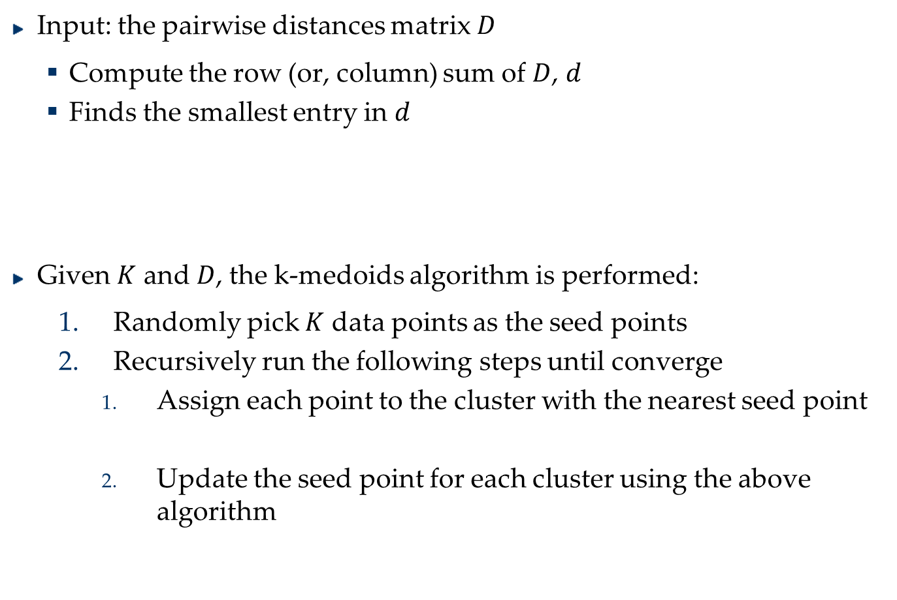
K-Medoids Algorithm
Input: the pairwise distances matrix $D$
Compute the row (or, column) sum of $D$, $d$
Finds the smallest entry in $d$
Given $K$ and $D$, the k-medoids algorithm is performed:
Randomly pick $K$ data points as the seed points
Recursively run the following steps until converge
Assign each point to the cluster with the nearest seed point
Update the seed point for each cluster using the above algorithm
Notes:
讲一下Kmedoids算法流程
初始化：从数据集中随机选择K个点作为初始medoids
根据距离矩阵，将每个数据点分配给最近的medoid，形成K个簇
对于每个簇，考虑将非medoid点与当前medoid交换，并计算这种交换对总代价的影响。如果交换后总代价降低，则接受交换
重复分配和更新步骤，直到medoids不再发生变化或达到预设的迭代次数

Slide 19
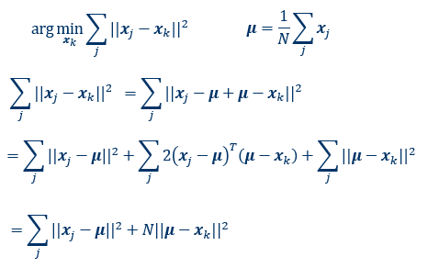

How to find the medoid
Inputs: $N$ data points
Compute the centroid $μ$
Finds the point which is closest to $μ$
Choose $x_{k}$ be the point closest to $μ$
Notes:
如何找到medoid？我们这里不能使用虚拟的均值中心点作为算法的medoid，因此直观来说选取距离中心带你最近的那个点就可以了，怎么证明呢，这里的式子其实就证明了我们实际选取的簇中心xk实际上就是距离均值最近的那个点
我们需要损失函数最小化，对损失函数进行变形，插入均值项，然后展开这个式子，得到三项，第一项是一个常数，第二项实际为0，第三项才是我们需要最小化的值，这里就可以看出来了
更新medoid的方法首先先计算均值，然后找距离均值最近的那个点作为新的medoid就可以了

Slide 20




K-Medoids Algorithm
Input: the pairwise distances matrix $D$
Compute the row (or, column) sum of $D$, $d$
Finds the smallest entry in $d$
Given $K$ and $D$, the k-medoids algorithm is performed:
Randomly pick $K$ data points as the seed points
Recursively run the following steps until converge
Assign each point to the cluster with the nearest seed point
Update the seed point for each cluster using the above algorithm
$$t$$
$$NKd$$
$$Nd$$
$$O\left(tN\left(K+1\right)d\right)$$
Notes:
这里求一下这个算法的时间复杂度，前面的几项和Kmeans没有差别，在更新参数的时候，需要遍历各个点，计算他们到均值中心点的距离，因此多一个nd

Slide 21
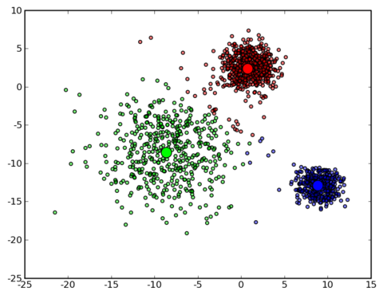
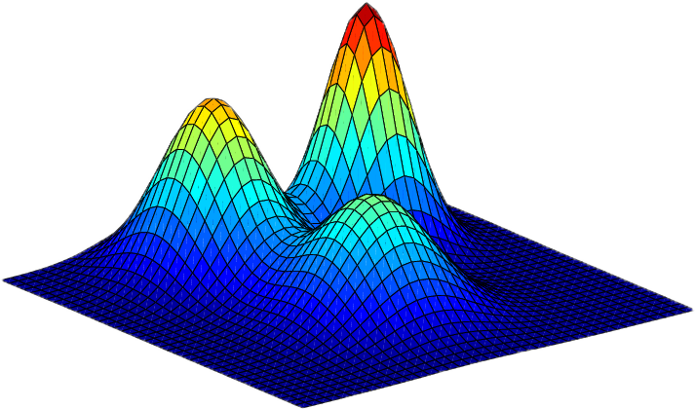
Gaussian Mixture Model
Gaussian Mixture Model (GMM) is one of the most popular clustering methods which can be viewed as a linear combination of different Gaussian components.
Notes:
Kmeans和kmedoids其实是大同小异的，他们是硬聚类的方法，也就是说将某个data我们将他分入了某个簇中，那么他就不可能是其他簇，我们接下来要介绍的Gaussian Mixture Model即GMM是一种软聚类的模型，数据点可以以一定的概率属于多个成分
高斯混合模型（Gaussian Mixture Model，简称GMM）是一种流行的聚类方法，它通过将数据集建模为多个高斯分布的加权和来识别数据中的潜在子群体。GMM可以看作是多个不同高斯成分的线性组合，每个成分都有自己的均值（mean）、协方差（covariance）和混合系数（mixture coefficient）

Slide 22
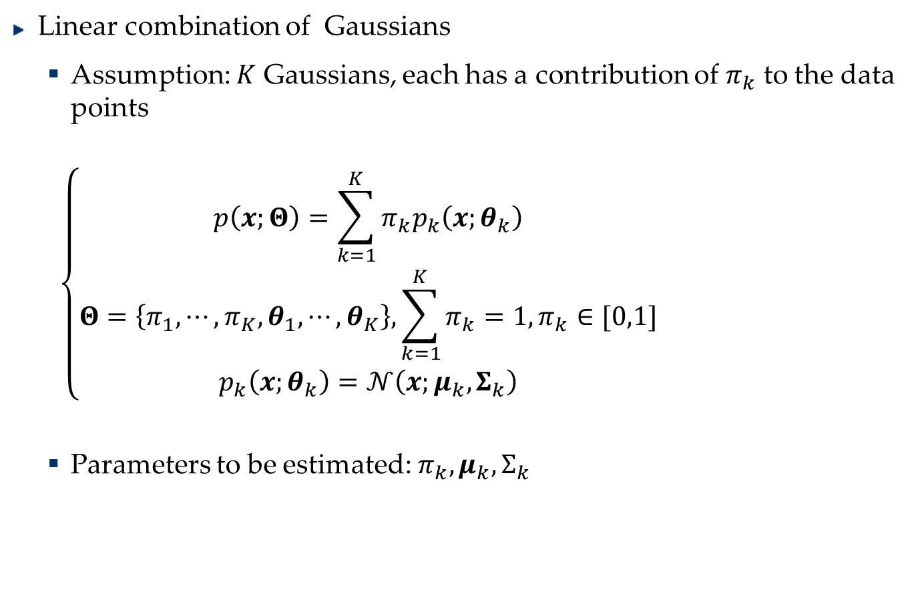
What is GMM？
Linear combination of Gaussians
Assumption: $K$ Gaussians, each has a contribution of $π_{k}$ to the data points
$$\left\{\begin{aligned}p\left(x;Θ\right)=\sum_{k=1}^{K}{π_{k}p_{k}\left(x;θ_{k}\right)} \\ Θ=\left\{π_{1},⋯,π_{K},θ_{1},⋯,θ_{K}\right\},\sum_{k=1}^{K}{π_{k}}=1,π_{k}∈[0,1] \\ p_{k}\left(x;θ_{k}\right)=𝒩\left(x;μ_{k},Σ_{k}\right)\end{aligned}\right.$$
Parameters to be estimated: $π_{k},μ_{k},Σ_{k}$
Notes:
GMM是一种概率模型，它假设数据是由K个高斯分布（也称为正态分布）的线性组合生成的。
每个高斯分布都对数据点的生成有不同程度的贡献，这种贡献由混合系数 πkπk​ 来表示
其中，Θ={π1,…,πK,θ1,…,θK}Θ={π1​,…,πK​,θ1​,…,θK​} 是模型参数的集合，θk={μk,Σk}θk​={μk​,Σk​} 是第k个高斯分布的参数。
这里，N(x;μk,Σk)N(x;μk​,Σk​) 表示具有均值 μkμk​ 和协方差矩阵 ΣkΣk​ 的多变量正态分布。
我们需要估计的参数有混合参数paik，高斯分布中的均值miuk和协方差矩阵sigmak

Slide 23
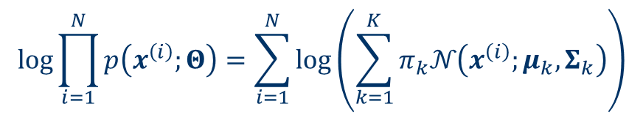
Parameters Estimation for GMM
The log-likelihood function:
How to find the parameters?
$$\log{\prod_{i=1}^{N}{p\left(x^{\left(i\right)};Θ\right)=\sum_{i=1}^{N}{\log\left(\sum_{k=1}^{K}{π_{k}𝒩\left(x^{\left(i\right)};μ_{k},Σ_{k}\right)}\right)}}}$$
Notes:
如何估计前面提到的三种参数？
首先因为这里引入了高斯分布，我们比较容易想到的就是极大似然估计和对数似然函数

Slide 24

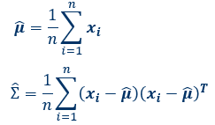
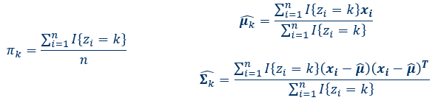

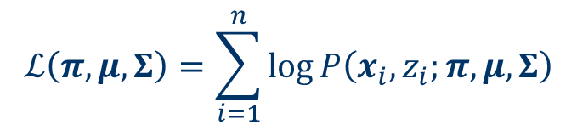
Parameters Estimation for GMM
There is a latent (hidden/unobserved) random variable $z$
$z_{i}$ follows the multinomial distribution $P\left(z_{i}=k\right)=π_{k}$
$P\left(x_{i}|z_{i}=k\right)$, Gaussian $𝒩\left(μ_{k},Σ_{k}\right)$
If we know the variables $z_{i}$
$$ℒ\left(π,μ,Σ\right)=\sum_{i=1}^{n}{\log{P\left(x_{i}, z_{i};π,μ,Σ\right)}}$$
Notes:
在高斯混合模型（Gaussian Mixture Model, GMM）中，存在一个潜在的（隐藏的/未观察到的）随机变量 zz，它代表了数据点属于某个特定高斯成分的标签。
潜在变量 zizi​：对于每个数据点 xixi​，都有一个对应的潜在变量 zizi​，它表示 xixi​ 属于哪个高斯成分。
多项分布：zizi​ 遵循多项分布，其概率 P(zi=k)=πkP(zi​=k)=πk​ 表示数据点 xixi​ 属于第 kk 个高斯成分的概率，其中 πkπk​ 是第 kk 个成分的混合系数。
条件概率：给定 zi=kzi​=k，数据点 xixi​ 的概率分布是高斯分布 P(xi∣zi=k)P(xi​∣zi​=k)，具体为 N(μk,Σk)N(μk​,Σk​)，其中 μkμk​ 是第 kk 个高斯成分的均值，ΣkΣk​ 是协方差矩阵。
已知 zizi​ 的情况：如果我们知道了每个数据点 xixi​ 对应的潜在变量 zizi​，即知道了每个数据点属于哪个高斯成分，那么我们可以直接使用对应的高斯分布来描述这些数据点。这意味着我们可以确定每个数据点的生成模型，例如，如果 zi=kzi​=k，那么 xixi​ 就是由第 kk 个高斯分布 N(μk,Σk)N(μk​,Σk​) 生成的。
潜在变量 zizi​ 通常是未知的，我们需要通过聚类算法（如EM算法）来估计这些变量。一旦我们估计出了 zizi​，就可以更准确地理解数据的生成过程，或者对新的数据点进行分类。
我们这里的损失函数其实就是极大似然估计， 让发生事情的概率取最大值来求解模型参数

Slide 25
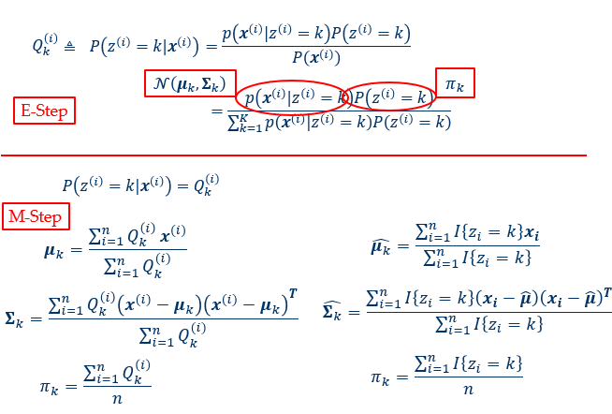
Parameters Estimation for GMM
Notes:
我们如何去估计这些参数，
我们无法求导求得使 likelihood 最大的参数，因为对于每个观测数据点来说，事先并不知道它是属于哪个子分布的（hidden variable），因此 log 里面还有求和，对于每个子模型都有未知的参数
通常来说我们采用expectation maximization的方法来计算，分为计算期望步和极大化似然估计步
EM的具体步骤就是通过 Jensen 不等式得出似然函数的下界 Lower bound，通过极大化下界做到极大化似然函数，这里的推导过程有点复杂，就不展开描述

Slide 26
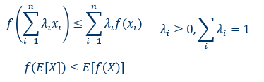

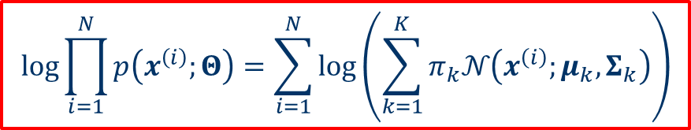
Jensen’s inequality
if $f$ is convex, then
for any random variable $X$
if $f$ is strictly convex, then $E\left[f\left(X\right)\right]=f\left(E[X]\right)$ holds true if and only if$\text{X}\text{=}E[X]$with probability 1 (i.e., if $\text{X}$ is a constant)
$\ln{x}$: strictly concave
$$\ln\left(\sum_{i=1}^{n}{λ_{i}x_{i}}\right)≥\sum_{i=1}^{n}{λ_{i}\ln\left(x_{i}\right)}$$
$$\log{\prod_{i=1}^{N}{p\left(x^{\left(i\right)};Θ\right)=\sum_{i=1}^{N}{\log\left(\sum_{k=1}^{K}{π_{k}𝒩\left(x^{\left(i\right)};μ_{k},Σ_{k}\right)}\right)}}}$$
Notes:
Jensen不等式是一个在概率论和统计学中非常重要的不等式，它以丹麦数学家Johan Jensen的名字命名。这个不等式描述了凸函数和凹函数在随机变量上的期望值与这些函数在期望值上的值之间的关系。
Jensen不等式的基本形式：
对于一个凸函数ff和一个随机变量XX，如果E[X]E[X]（XX的期望值）存在，那么有： f(E[X])≤E[f(X)]f(E[X])≤E[f(X)] 这意味着，对于凸函数，函数值的期望小于等于期望值的函数值。
对于凹函数，不等式的方向相反： f(E[X])≥E[f(X)]f(E[X])≥E[f(X)] 这表明，对于凹函数，函数值的期望大于等于期望值的函数值。
Jensen不等式的几何解释：
Jensen不等式可以看作是凸函数的割线位于函数图上方的陈述。割线由凸函数的加权均值组成，对于t∈[0,1]t∈[0,1]，有： f(tx1+(1−t)x2)≤tf(x1)+(1−t)f(x2)f(tx1​+(1−t)x2​)≤tf(x1​)+(1−t)f(x2​) 这表明，凸函数在两点之间的割线（线性插值）总是位于函数曲线的上方。
Jensen不等式的应用：
Jensen不等式在多个领域都有广泛的应用，包括但不限于：
概率论：在概率论中，Jensen不等式可以用来证明某些概率分布的性质。
统计物理：在统计物理中，它可以用来分析系统的热力学性质。
信息论：在信息论中，Jensen不等式可以用来研究熵的性质。
优化理论：在优化问题中，Jensen不等式可以用来证明某些优化算法的收敛性。
Jensen不等式是理解和分析凸函数和随机变量行为的有力工具，它在数学、工程和科学中有广泛的应用。

Slide 27
Expectation Maximization
Each iteration of the EM algorithm consists of two processes: The Expectation-step, and the Maximization-step.
In the expectation, or E-step, the missing data are estimated given the observed data and current estimate of the model parameters.
In the M-step, the likelihood function is maximized under the assumption that the missing data are known. The estimate of the missing data from the E-step are used as the actual missing data.
Convergence is assured since the algorithm is guaranteed to increase the likelihood at each iteration.
Maximize a non-concave function
Find a tight lower bound concave function
Maximize the concave function
Notes:
EM算法是一种迭代算法，用于在存在缺失数据或潜在变量的情况下估计概率模型的参数。它特别适用于数据不完整或包含隐变量的情况。EM算法通过两个主要步骤交替进行，直到收敛：
期望步骤（E-step）： 在E步骤中，算法计算在给定观察数据和当前参数估计值的情况下，缺失数据或隐变量的期望值。这涉及到计算责任（responsibilities）或后验概率，即每个数据点属于每个潜在簇的概率。这些概率反映了在当前参数估计下，每个数据点由不同潜在簇生成的可能性。
最大化步骤（M-step）： 在M步骤中，算法更新模型参数以最大化似然函数，假设E步骤中估计的缺失数据是已知的。这涉及到使用E步骤中计算的期望值来重新估计模型参数，如高斯混合模型中的均值、协方差和混合系数。
收敛性保证：
EM算法的收敛性基于以下事实：在每次迭代中，它都保证增加数据的对数似然函数。这意味着，随着迭代的进行，模型对数据的拟合度会逐渐提高。然而，需要注意的是，EM算法只能保证找到局部最优解，而不是全局最优解。这意味着不同的初始参数可能导致不同的聚类结果。
收敛条件：
对数似然函数的增加：如果连续两次迭代的对数似然函数值没有显著增加，或者增加量小于某个预设的阈值，算法可能已经收敛。
参数变化的微小性：如果模型参数在连续两次迭代中的变化非常小，也可以作为收敛的一个指标。

Slide 28
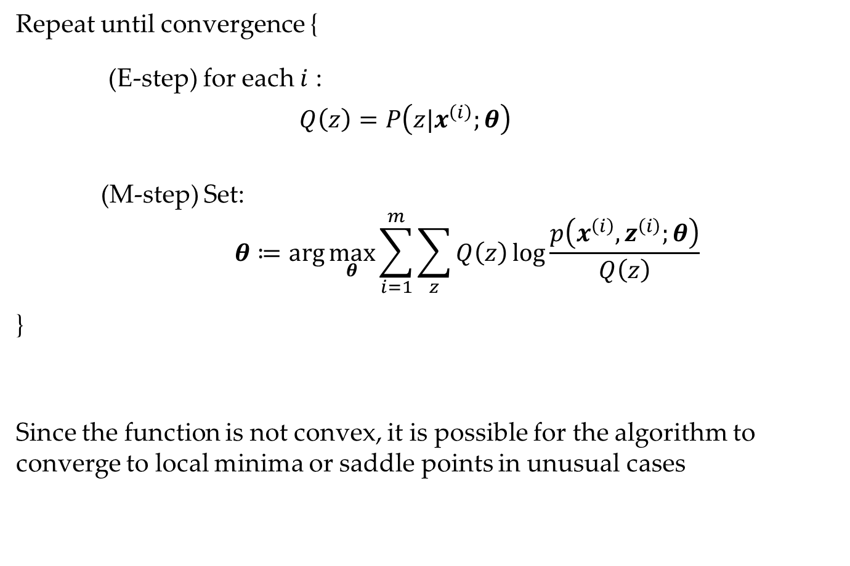
Algorithm Summary
Repeat until convergence {
(E-step) for each $i$ :
$$Q\left(z\right)=P\left(z|x^{\left(i\right)};θ\right)$$
(M-step) Set:
$$θ≔\text{arg}\max_{θ}{\sum_{i=1}^{m}{\sum_{z}{Q\left(z\right)}log{\frac{p\left(x^{\left(i\right)},z^{\left(i\right)};θ\right)}{Q\left(z\right)}}}}$$
}
Since the function is not convex, it is possible for the algorithm to converge to local minima or saddle points in unusual cases
Notes:
在E步骤中，我们计算潜在变量 zz 的期望值，这个期望值是基于当前参数估计和观察到的数据 xx 计算的。具体来说，我们计算每个数据点 xixi​ 对应的潜在变量 zizi​ 的后验概率 P(zi∣xi;Θ(t))P(zi​∣xi​;Θ(t))，其中 Θ(t)Θ(t) 表示当前迭代的参数估计。
在M步骤中，我们使用E步骤计算的潜在变量的期望值来更新模型参数 ΘΘ，以最大化期望的对数似然函数。这涉及到解决一个优化问题，通常通过取导数并设置为零来找到参数的最优值。
GMM的聚类过程：
初始化：随机选择初始参数，包括均值、协方差和混合系数。
E步骤（期望步骤）：计算每个数据点属于每个高斯成分的后验概率。
M步骤（最大化步骤）：根据E步骤得到的后验概率，更新每个高斯成分的参数。
迭代：重复E步骤和M步骤，直到参数收敛或达到预设的迭代次数。
聚类分配：根据每个数据点的后验概率，将其分配到最有可能的成分。

